Slide 1
Особенности проявления горного давления при производстве подготовительных и очистных работ

Slide 2
РАСЧЕТ ГОРНОГО ДАВЛЕНИЯ В ПОДГОТОВИТЕЛЬНЫХ ВЫРАБОТКАХ
Для объяснения проявлений горного давления на крепь горизонтальных выработок горизонтальных выработок наибольшее признание получила гипотеза свода естественного равновесия проф. М.М.Протодьяконова, сущность которого заключается в следующем:
После проведения горной выработки на ней образуется некоторый свод, за контуром которого порода остается ненарушенной. Таким образом, разрушаться и обрушаться в выработку будут только породы, заключенные внутри свода, и, следовательно, на крепь, установленную в выработке, давление будет оказывать не вся толща вышележащих пород, а так их часть, которая ограничена контуром свода. Такое предположение позволяет применить для расчетов законы сыпучих тел с учетом существующих в горных породах сл сцепления.
Наклонные выработки по проявлению горного давления занимают промежуточное положение между горизонтальными и вертикальными выработками.

Slide 3
Требования и виды крепи горных выработок
Горной крепью называют искусственные сооружения, возводимые для предотвращения обрушения окружающих пород и сохранения необходимых размеров поперечных сечений выработок, а также для управления горным давлением.
Совокупность работ по возведению горной крепи в выработке называют креплением горных выработок. Материал крепи должен обладать относительным постоянством механических свойств.
Крепь должна применяться только в горно-геологических и производственных условиях, соответствующих ее технической характеристике и области применения.
Материалы, применяемые для изготовлений крепей горных выработок, называются крепежными.
Горная крепь подразделяется по основному материалу, из которого она изготовлена, на деревянную, металлическую, железобетонную, бетонную, полимерную, а также на смешанную и комбинированную. К смешанной крепи относят крепь, изготовленную из различных металлов без значительного преобладания одного из них.

Slide 4
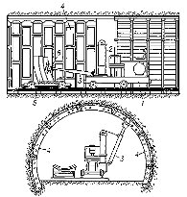
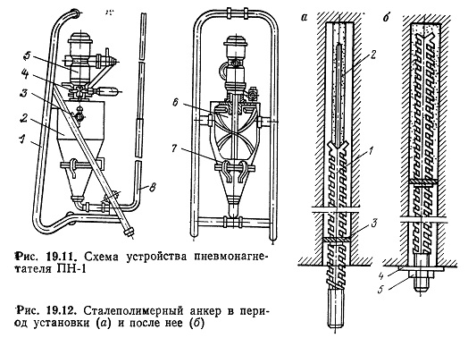
К комбинированной крепи относят конструкции, состоящие из различных видов крепи.
По назначению выработок применяют крепь вскрывающих, подготавливающих и очистных выработок.
По виду выработок крепь подразделяют на крепь горизонтальных, наклонных и вертикальных выработок.

Slide 5
По сроку службы применяют временную и постоянную крепь. Постоянную крепь возводят на длительный срок службы. Временная крепь служит для временного поддержания призабойной части выработки при ее проведении.
По очертанию – замкнутую и незамкнутую трапециевидную, прямоугольную, арочную, полигональную, кольцевую, эллиптическую
По принципу работы – на жесткую, податливую, шарнирную и шарнорно-податливую.
Жесткая крепь - крепь , не имеющая податливых или шарнирных узлов, деформации которой в период эксплуатации не выходят за пределы упругих.
Податливая крепь – крепь, имеющая узлы податливости и сохраняющая благодаря им несущую способность при значительных изменениях ее размеров вследствие смещения пород
Шарнирная крепь – крепь, элементы которой могут перемещаться относительно друг друга вокруг оси шарнира без нарушения работоспособности и несущей способности крепи.

Slide 6
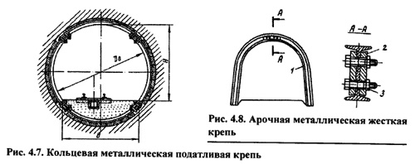
Сборные железобетонные крепи: а — тюбинговая; б — арочная шарнирная

Slide 7
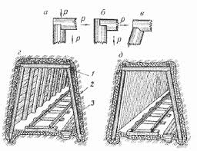
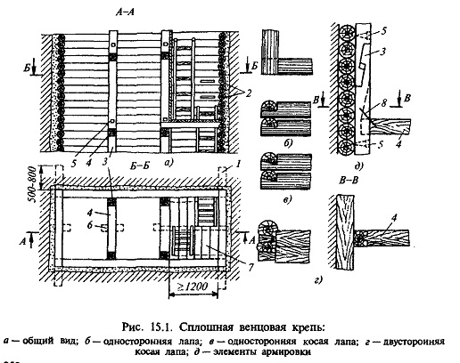
Шарнирно-податливая – КРЕПЬ, СОДЕРЖАЩАЯ ШАРНИРНЫЕ И ПОДАТЛИВЫЕ УЗЛЫ, ОБЕСПЕЧИВАЮЩИЕ ОДНОВРЕМЕННО ПОДАТЛИВОСТЬ И ШАРНИРНОСТЬ КОНСТРУКЦИИ.
По конструкции различают рамную, сплошную, бесстоечную и другую крепь.

Slide 8
Основные положения по креплению горных выработок
Все горные выработки должны быть своевременно закреплены в соответствии с утвержденными проектами и паспортами крепления. Паспорт проведения и крепления подготовительной выработки состоит из графического материала и пояснительной записки к нему.
Паспорт должен содержать:
Разрезы выработок в масштабе 1:100 или 1:50, в которых должны быть показаны конфигурации и размеры выработки, боковые породы, расположение пласта угля по отношению к выработке, конструкция и размеры постоянной и временной крепи, расположение затяжек, расстояние между осями рам, минимальное и максимальное отставание от забоя постоянной и временной крепи, размещение проходческого оборудования и вентилятора местного проветривания с вентиляционными трубами, расположение откаточных путей, величины зазора между крепью и электровозом, размещение водяных заслонов, мест складирования материалов, размеры водоотводных канал, тротуары.
Детали крепи в масштабе 1:10;
Характеристику выработки, размер поперечного сечения, способ откатки и тип вагонетки, характеристику боковых пород, описание конструкции крепи;
Таблицу расхода крепежных материалов;
Схему электроснабжения.

Slide 9
Паспорт проведения и крепления горных выработок с помощью комбайна 4ПП2

Slide 10
К паспорту в зависимости от способа проведения выработки прилегают: паспорт буровзрывных работ и проект на установку вентилятора местного проветривания.
При изменении горно-геологических и производственных условий паспорт крепления должен быть пересмотрен в течении суток.
Паспорта крепления составляют для каждой выработки начальник участка и главный технолог в шахты. Их утверждает директор или главный инженер шахты.
Запрещается ведение горных работ без утвержденного паспорта, а также с отступлением от него.

